Slide 1
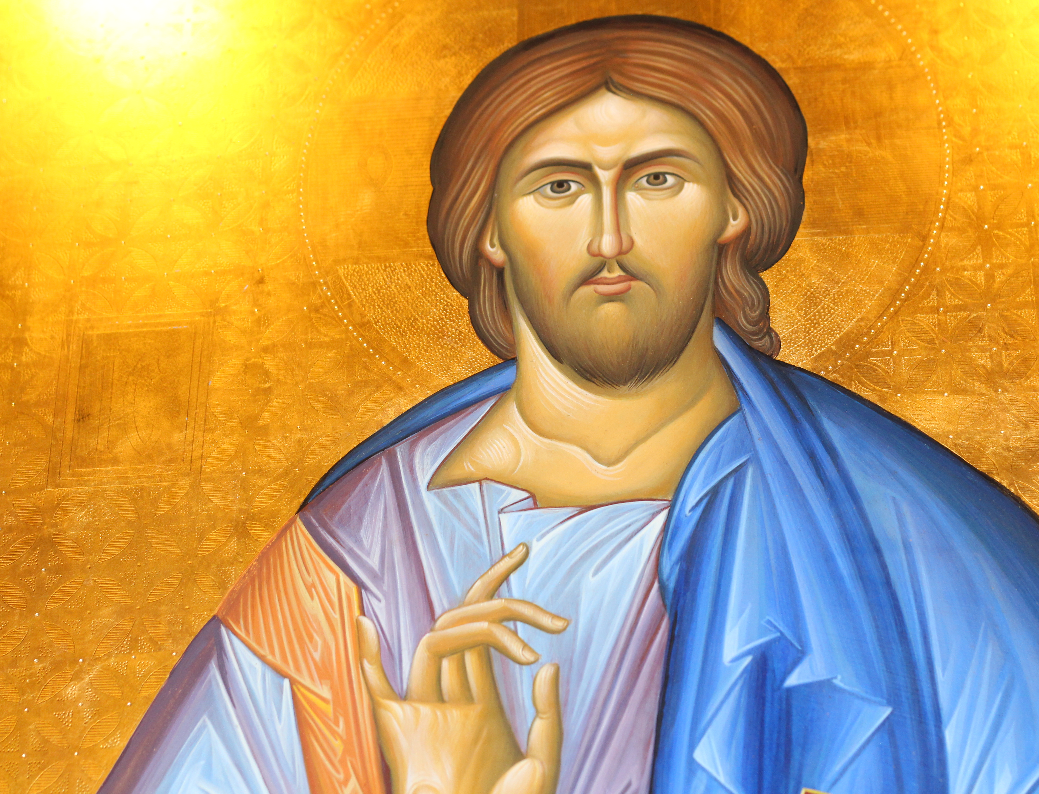
ANTES DEL ESTUDIO
¡Oh Señor, infinitamente bondadoso! Envía sobre nosotros la Gracia de tu espíritu santo, que otorga y fortalece nuestras fuerzas espirituales a fin de que, aplicándonos en la enseñanza propuesta crezcamos para tu gloria, ¡Oh, creador nuestro! Y para ser útiles también a nuestra iglesia y nuestro país.
DESPUES DEL ESTUDIO
Te agradecemos, ¡Oh creador! El habernos concedido tu gracia para escuchar la enseñanza. Bendice a nuestros superiores, Padres y maestros que nos guían en el conocimiento del bien y danos fuerza y firmeza para perseverar en nuestros estudios.

Slide 3
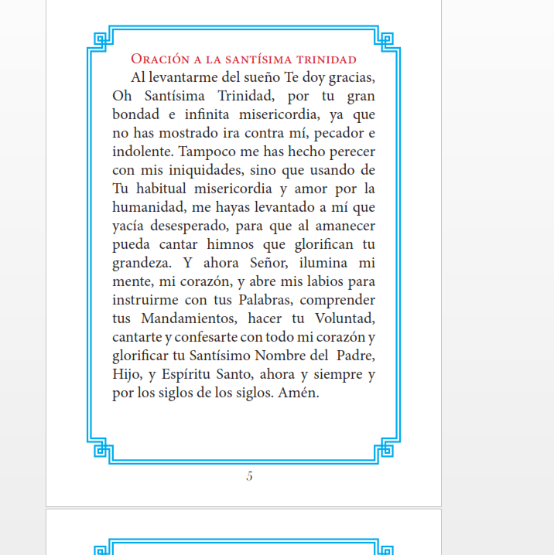

Slide 4
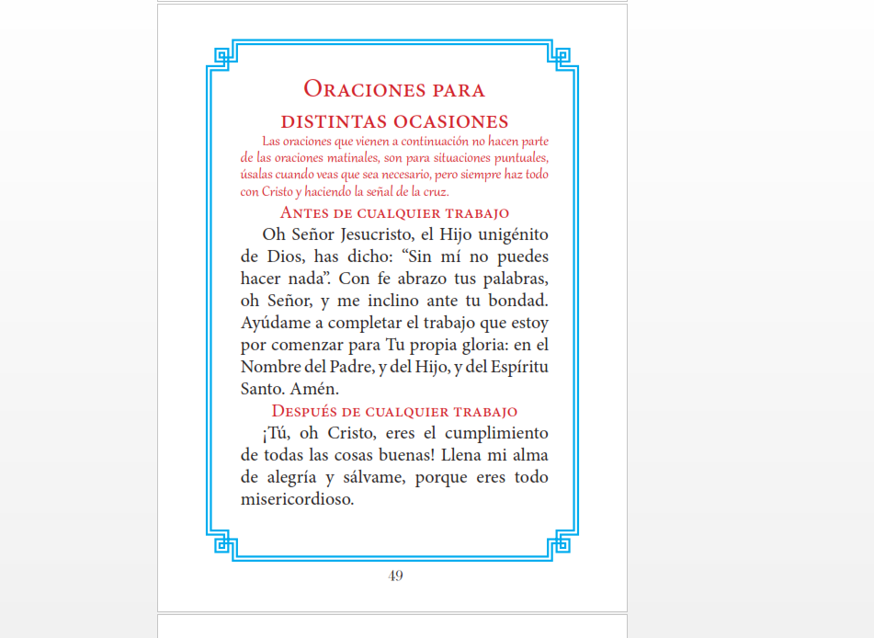

Slide 5
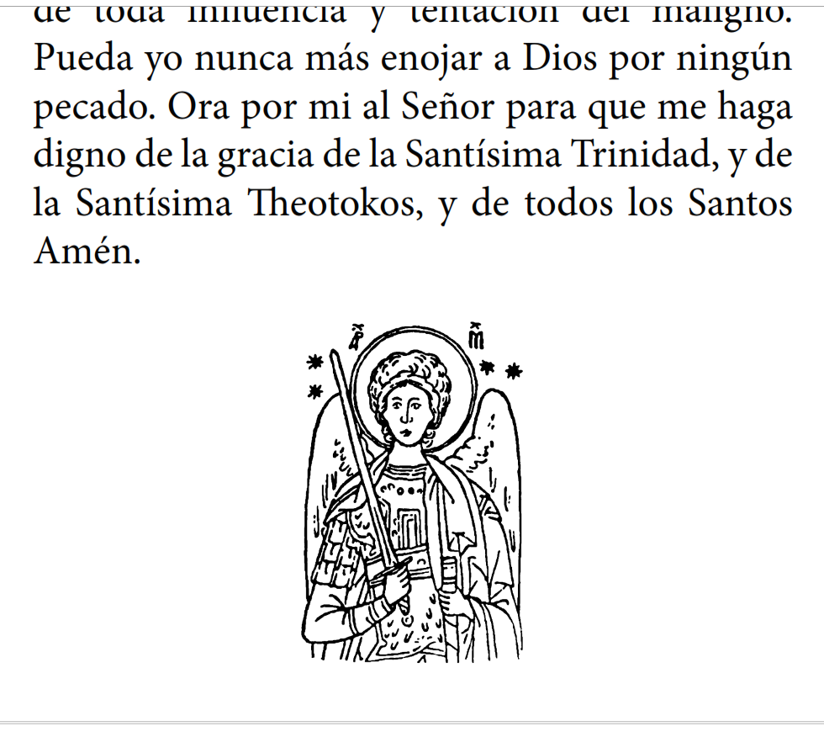

Slide 6
Espiritualidad Cristiana Ortodoxa
JUNIO 2020
Clase 6

Slide 7
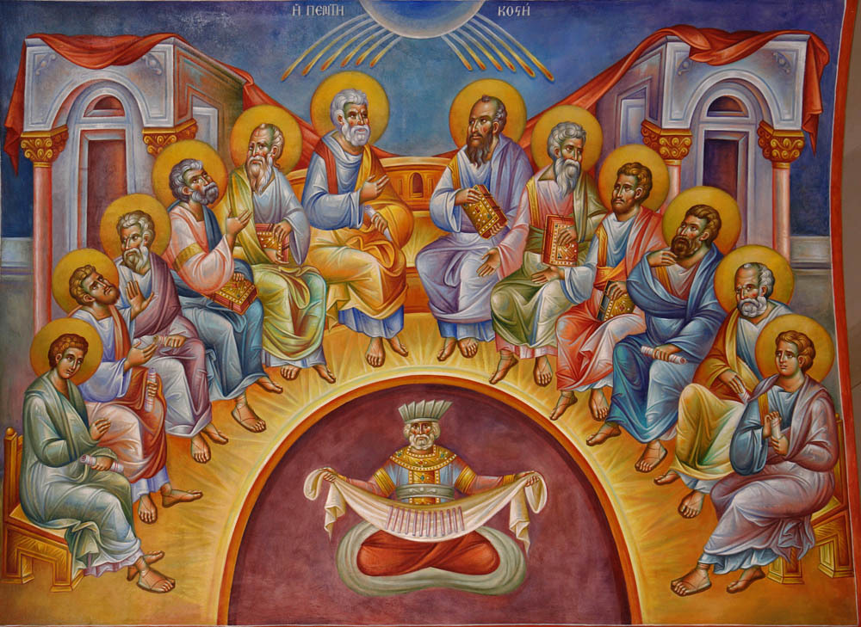
El está en las Santas Escrituras.
Está en el alma de los fieles.
El Espíritu Santo une todas las cosas, y por eso los Santos están cerca de nosotros.
Y cuando les oramos a ellos, entonces el Espíritu Santo escucha nuestras oraciones, y nuestras almas sienten que ellos oran por nosotros.
(San Silvano el Athonita. Escritos. XII.3) 14

Slide 8
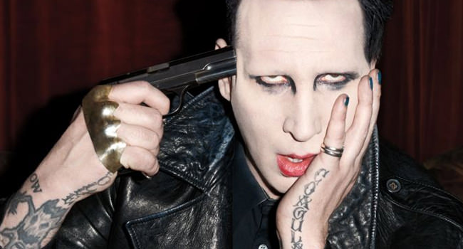
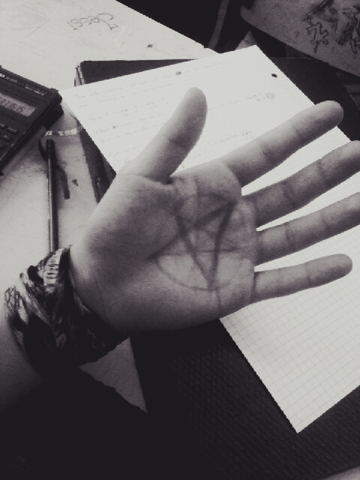
Los Santos se parecen al Señor, pero también todas las personas que cumplen los mandamientos de Cristo; mas aquéllos que viven según sus propias pasiones y no se arrepienten, son como el demonio.
Creo que si este misterio fuese revelado al mundo, entonces ellos dejarían de servir al demonio, y cada uno buscaría servir al Señor con toda su fuerza, y ser como El.
(San Silvano el Athonita. Escritos. XII.9)

Slide 9
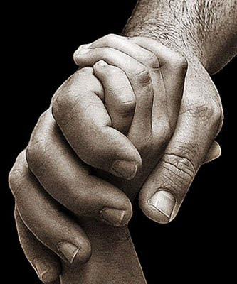
Cuando el alma, por el Espíritu Santo, llega a conocer a la Madre de Dios; cuando en el Espíritu Santo el alma se hace afín a los Apóstoles, los Profetas, y a todos los Santos y los Justos, entonces ella es atraída irresistiblemente hacia ese mundo, y no puede permanecer, mas es molesta y sedienta, y no puede dejar de orar, y aunque el cuerpo se haga cansado y quiera acostarse en una cama, aun estando en cama el alma desea al Señor y al Reino de los Santos.
(San Silvano el Athonita. Escritos. I.28)

Slide 10
Las Santas Escrituras
Las Santas Escrituras nos conducen a Dios y abren el camino al conocimiento de Dios.
(San Juan Crisóstomo. Conversaciones sobre el Evangelio de Juan, 59:2)

Slide 11
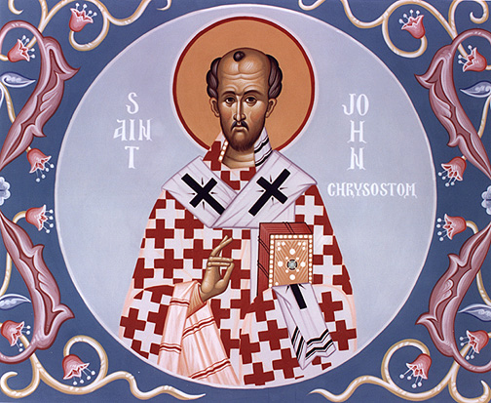
De todas las aflicciones que agobian a la raza humana, no hay una, ya sea espiritual o corporal, que no pueda ser sanada por las Santas Escrituras.
(San Juan Crisóstomo. Conversaciones sobre el Libro del Génesis. 29.1).

Slide 12
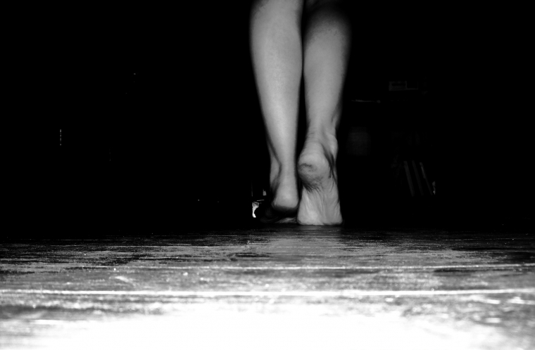
Así como aquellos que están privados de la luz no pueden caminar recto, así también aquellos que no contemplan el rayo de las Santas Escrituras han de pecar necesariamente, porque ellos caminan en la más profunda obscuridad.
(San Juan Crisostomo. Acerca de Romanos. 10.1)

Slide 13
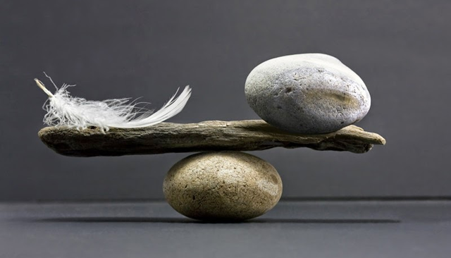
Un hombre humilde que vive una vida espiritual, cuando lee las Santas Escrituras, relacionará todo consigo mismo y no con otros.
(San Marcos el Asceta. Sermón 1.6)

Slide 14
En todo lo que encuentres en las Santas Escrituras, busca el propósito de las palabras, para que puedas entrar en la profundidad del pensamiento de los Santos y así les comprendas con mayor exactitud.

Slide 15
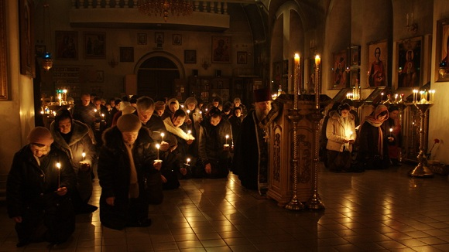
No te acerques a la lectura de la Divina Escritura sin oración y pidiendo la ayuda de Dios.
Considera que la oración es la clave al verdadero entendimiento de aquello que es dicho en las Santas Escrituras.
(San Isaac el Sirio. Sermón 1.85)

Slide 16
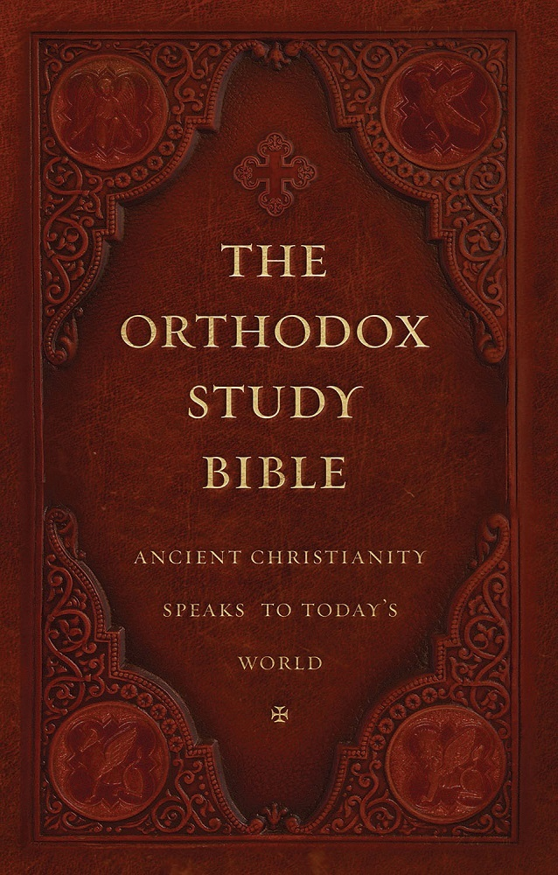
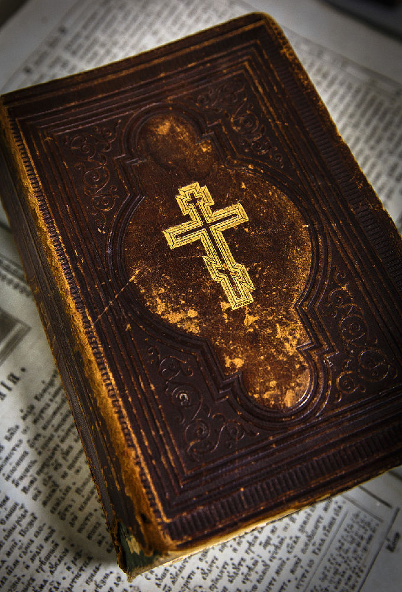
Cuando comiences a leer o a escuchar las Santas Escrituras, ora a Dios así: “Señor Jesucristo, abre los oídos y los ojos de mi corazón para que pueda escuchar tus palabras y comprenderlas, y pueda así cumplir tu voluntad.”
Ora siempre a Dios de esta manera, para que El pueda iluminar tu mente y abrir para ti el poder de sus palabras. Muchos, habiendo confiado en su propio razonamiento, se han retirado decepcionados.
(San Efrain el Sirio)

Slide 17
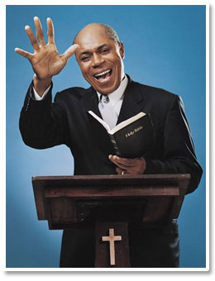
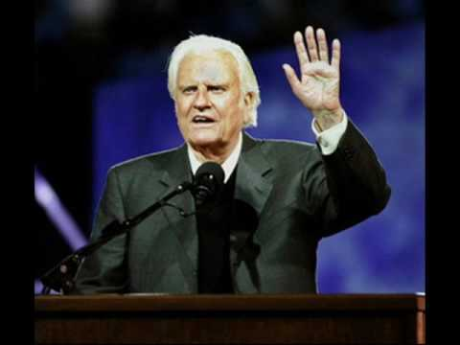
Los orgullosos pecan grandemente cuando después de estudiar literatura secular y haber cambiado a las Santas Escrituras, consideran que todo lo que dicen es la Ley de Dios, y no procuran conocer el pensamiento de los Profetas y Apóstoles, mas buscan extraer de las Escrituras textos inadecuados para sus propios pensamientos, como si fuese una buena obra y no la más sucia forma de estudio, distorsionar los pensamientos de la Escritura y someterlos a sus propias intenciones, a pesar de obvias contradicciones… Es propio de niños y charlatanes tratar de enseñar lo que no conocen.
(San Jerónimo. Carta a San Paulino)

Slide 18
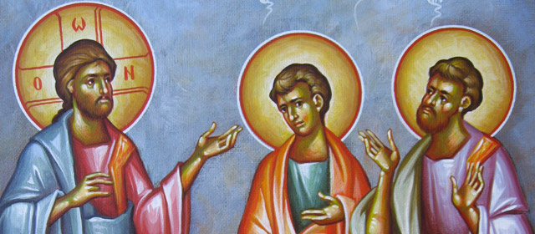
La Santa Tradición
63. Si alguien desea protegerse de engaños y seguir saludable en la fe, debe primero someter su fe a la autoridad de las Santas Escrituras, y después a la Tradición de la Iglesia.
Pero alguno preguntará: ¿Acaso no es suficiente el Canon de la Escritura para todo? Y ¿Por qué debemos agregar a todo la autoridad de la Tradición?

Slide 19
Esto es porque no todos comprenden las Escrituras de la misma forma, por que uno las explica a su manera, y otro de algún otro modo, de modo que es posible obtener de allí tantos pensamientos distintos como haya cabezas.
Por tanto, es necesario ser guiado por el entendimiento de la Iglesia

Slide 20
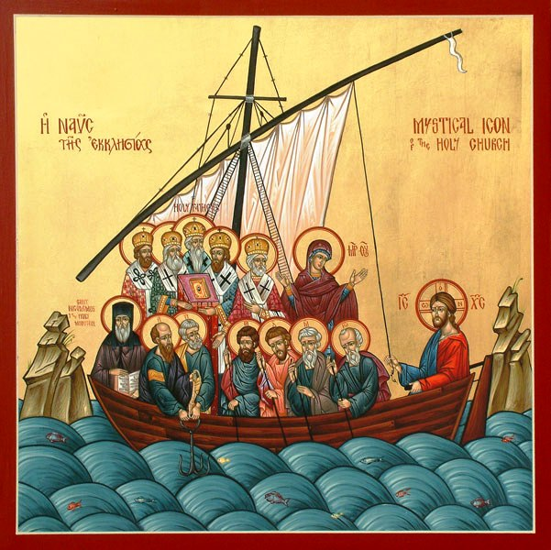
¿Qué es Tradición?
Es aquello que ha sido comprendido por todos, en todas partes y en todos los tiempos.
Es aquello que has recibido y no lo que tú supones.
Entonces, nuestro trabajo no es dirigir la fe hacia donde deseamos que vaya, sino seguirla adonde nos lleva.
(San Vicente de Lerins. Notas a un Peregrino)

Slide 21
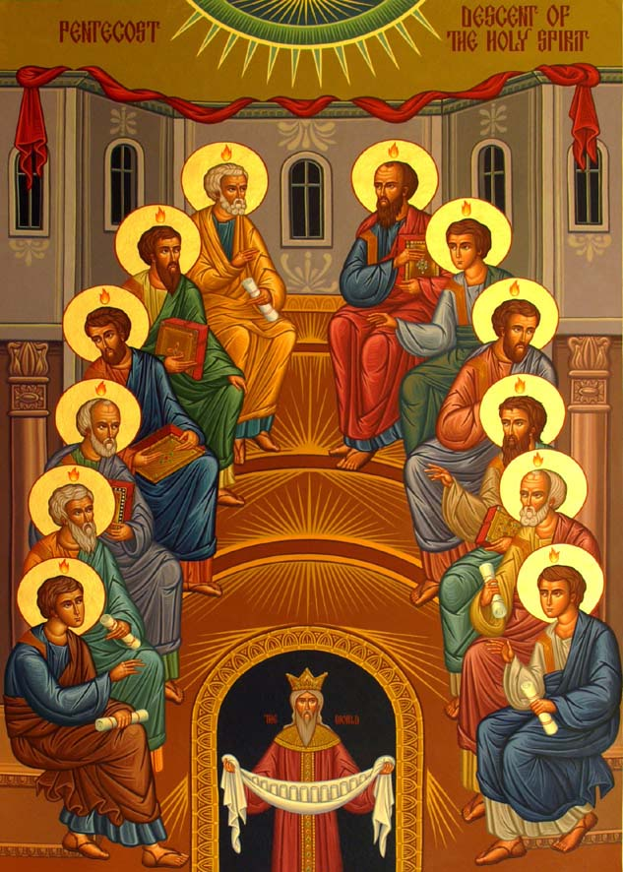
No te propongas explicar los Evangelios o los otros libros de Santa Escritura por ti mismo.
Las Escrituras no fueron comunicadas arbitrariamente por los Profetas y Apóstoles, sino por inspiración del Espíritu Santo.
Entonces, ¿No es insensato explicarlas arbitrariamente? El Espíritu Santo, habiendo expresado la Palabra de Dios por medio de los Profetas y Apóstoles la explicó por medio de los Santos Padres.

Slide 22
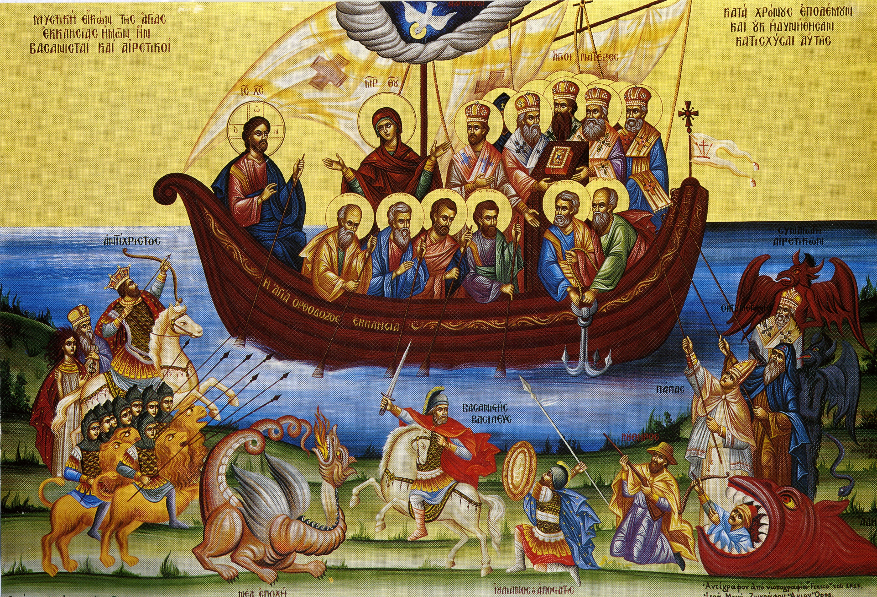
La palabra de Dios y su explicación son un don del Espíritu Santo.
La santa Iglesia Ortodoxa y sus hijos auténticos aceptan solamente esta interpretación.
(San Ignacio Brianchaninov. Leer el Evangelio)

Slide 23
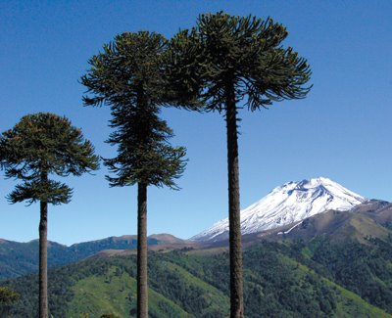
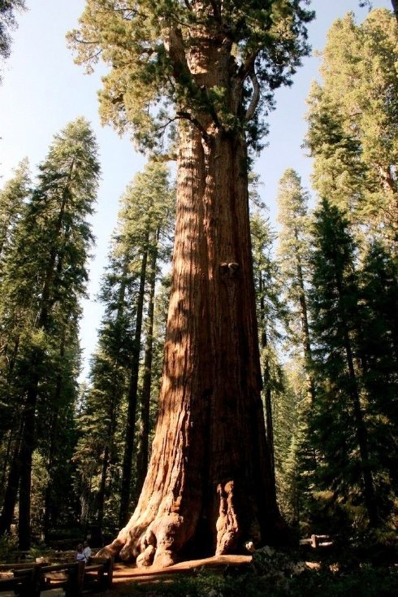
Algunas veces los protestantes japoneses venían a pedirme que les clarificara algún pasaje de las Santas Escrituras. “Ustedes tienen sus propios maestros misioneros,” les dije, “vayan y pregúntenles a ellos; ¿qué dicen ellos?” “Les hemos preguntado y dijeron: Entiendan como ustedes puedan.
Pero nosotros necesitamos entender el verdadero pensamiento de Dios, no nuestra propia opinión personal.” No es así entre nosotros; todo es claro, confiable y simple, porque aceptamos a la Santa Tradición además de las Santas Escrituras.
Y la Santa Tradición es una voz viviente e ininterrumpida de nuestra Iglesia, desde el tiempo de Cristo y sus Apóstoles hasta ahora, y que existirá hasta el fin del mundo. En ella todo el significado de las Santas Escrituras está preservado.
(San Nicolás de Japón. Diario. Enero 15, 1897)

Slide 24
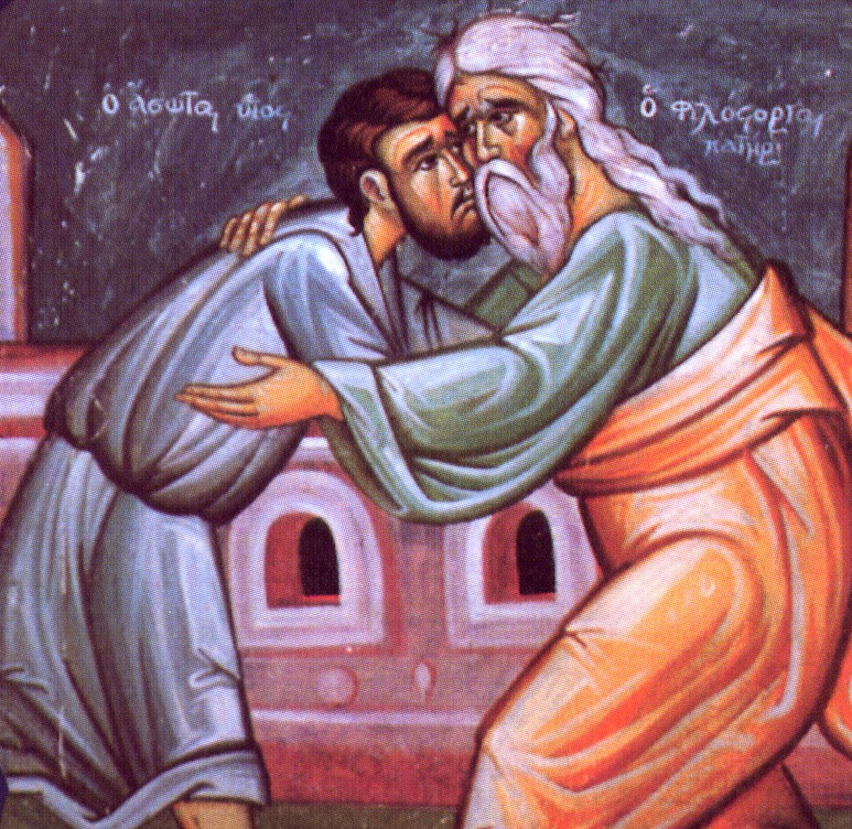
La Iglesia de Cristo
¡Hermanos y hermanas! Dios misericordioso desea la felicidad para nosotros, tanto en esta vida como en la vida por venir.
Por eso estableció su Santa Iglesia, para que ella pudiera purificarnos del pecado, santificarnos, reconciliarnos con El y darnos una bendición celestial.

Slide 25
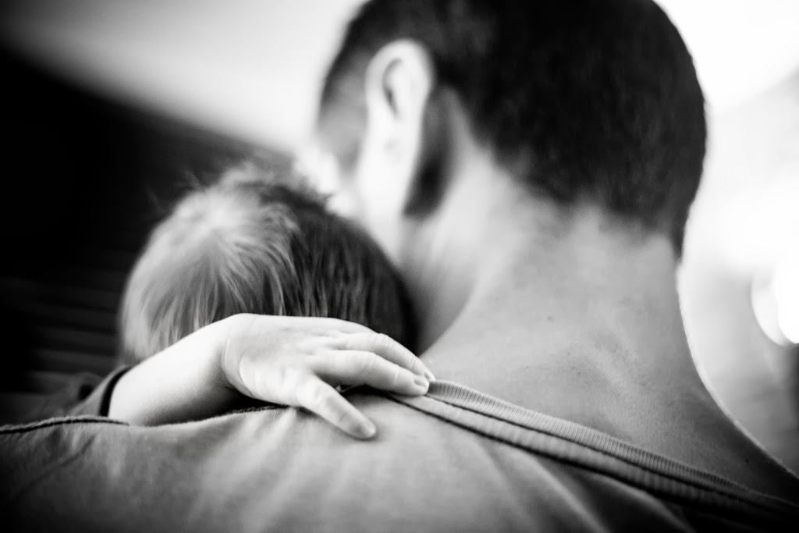
El abrazo de la Iglesia está siempre abierto para nosotros.
Apresurémonos a estar en ella con prontitud; nosotros cuyas conciencias están agobiadas; apresurémonos.
Y la Iglesia aliviará el peso de nuestro agobio, dándonos fortaleza delante de Dios, y llenará nuestros corazones con felicidad y bienaventuranza.
(San Nectarios de Aegina. Camino a la Felicidad. 1)

Slide 26
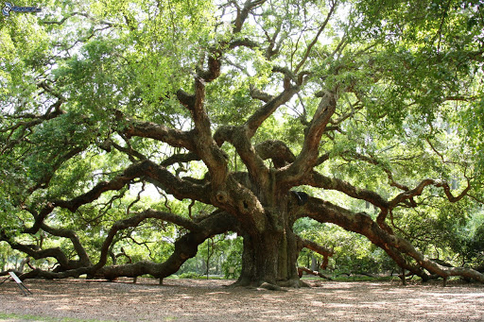
La Iglesia de Cristo es Una, Santa, Universal y Apostólica. Ella misma es un solo cuerpo espiritual, cuya cabeza es Cristo, y tiene al Espíritu Santo habitando en ella.
Las partes locales de la Iglesia son miembros de un solo cuerpo de la Iglesia Universal, y ellas, como ramas de un mismo árbol, son nutridas por una y la misma savia de una sola raíz.

Slide 27
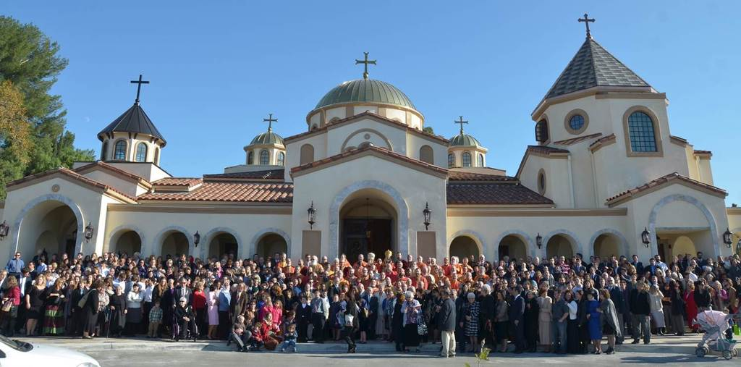
Ella es llamada santa, porque esta santificada por las santas palabras, obras, sacrificio y sufrimiento de su fundador Jesucristo, por lo cual El vino, para salvar a los seres humanos y conducirlos a la santidad.
La Iglesia es llamada universal, porque no está limitada por lugar, ni por tiempo, nación o lenguaje. Ella se comunica con toda la humanidad.

Slide 28
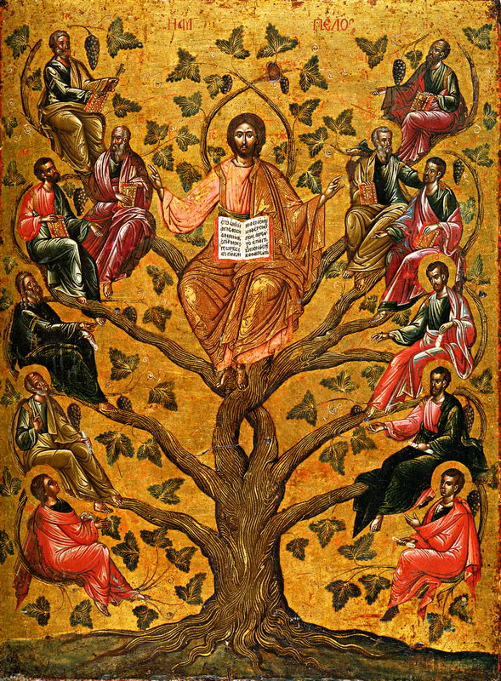
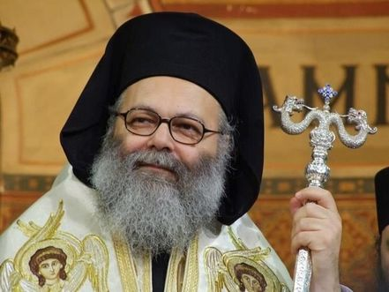
apóstol Pedro
Evodio (c. 53-c. 69)
Ignacio (c. 70-c. 107), que fue martirizado en el reinado de Trajano . Sus siete epístolas son fuentes únicas de la Iglesia primitiva.
Heron (107-127)
Cornelio (127-154)
Eros de Antioquía (154-169)
Teófilo (c. 169-c. 182)
Máximo I de Antioquía (182-191)
Serapion (191-211)
Asclepíades el Confesor (211-220)
Fileto (220-231)
Zebinnus (231-237)
Babylas mártir (237-c. 250), que, de acuerdo con Nicéforo, fue martirizado en el reinado de Decio .
Fabio (253-256)
Demetrio (256-260), quien fue tomado prisionero por los persas bajo Shapur
Pablo de Samosata (260-268
La Iglesia Ortodoxa es llamada apostólica, porque el espíritu, enseñanzas y obras de los Apóstoles de Cristo están completamente preservadas en ella.
(San Nicolas de Serbia. Catequesis)

Slide 29
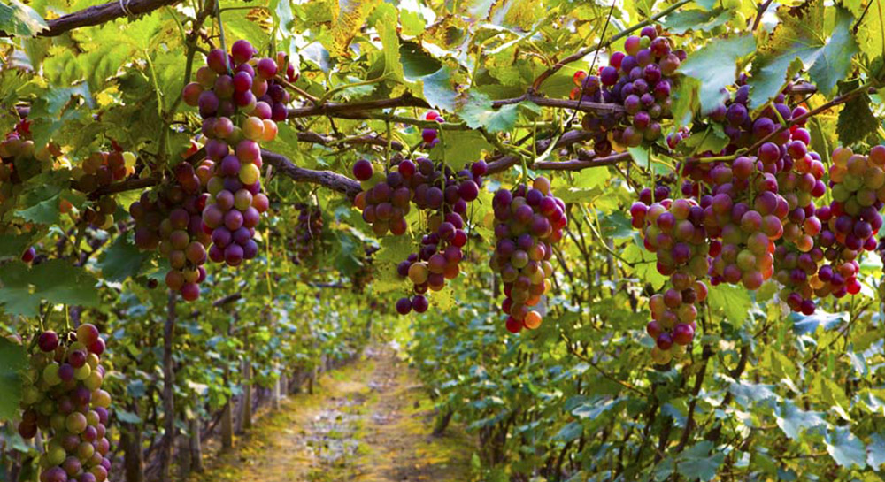
Sabemos y estamos convencidos que apartarse de la Iglesia, sea por cisma, herejía o sectarismo, es la perdición total y la muerte espiritual.
Para nosotros no hay Cristianismo fuera de la Iglesia.
Si Cristo estableció la Iglesia, y la Iglesia es Su cuerpo, entonces ser separado de Su cuerpo es morir.
(Martir Hilarion Troitsky. Vida en la Iglesia)

Slide 30
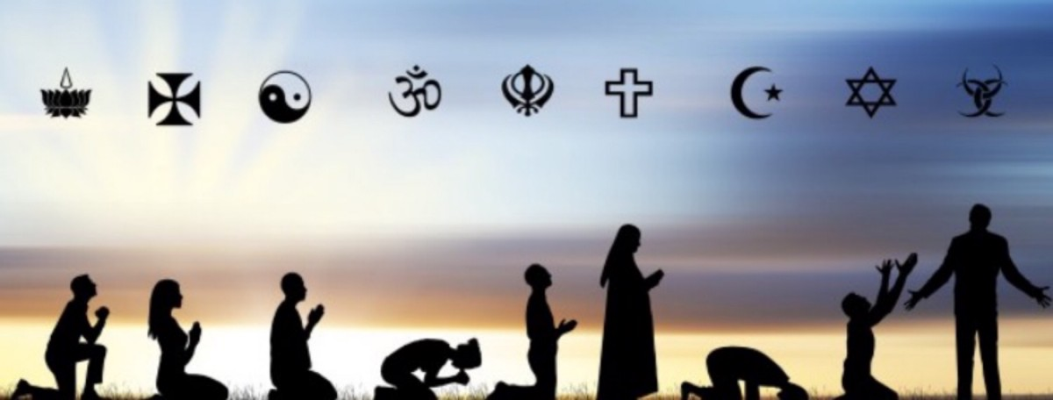
No se debería buscar entre extraños la verdad que puede obtenerse fácilmente en la Iglesia.
Pues en ella, como una rica tesorería, los Apóstoles han colocado todo lo que pertenece a la verdad, de modo que todos puedan beber de esta bebida de vida.
Ella es la puerta a la vida. San Ireneo de Lyons.

Slide 31
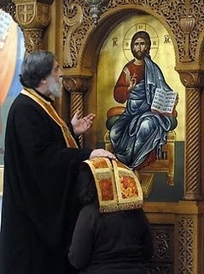
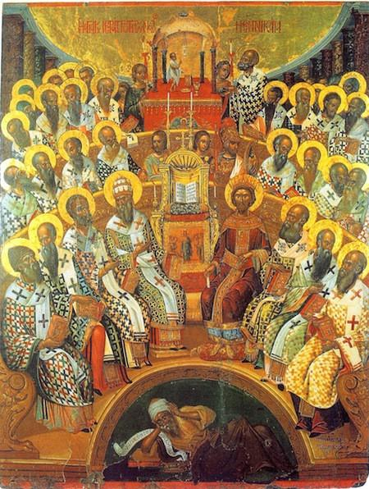
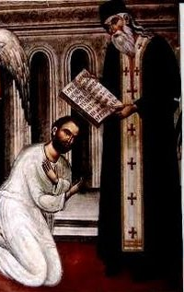
La Iglesia es santa, aunque haya pecadores dentro de ella.
Los que pecan, pero que se purifican con sincero arrepentimiento, no impiden que la Iglesia sea santa.
Pero los pecadores que no se arrepienten son separados del cuerpo de la Iglesia, ya sea visiblemente por la autoridad de la Iglesia, o invisiblemente por el juicio de Dios.
Y en esta forma la Iglesia permanece siendo santa.
(San Filareto de Moscu. Catequesis)

Slide 32
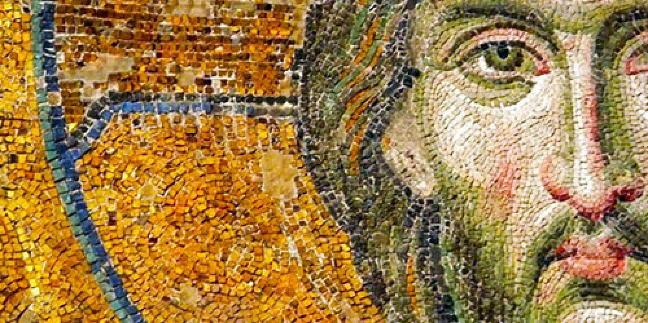
¿Cuándo estamos viviendo en Cristo?
Cuando vivimos según Su Evangelio y su Iglesia.
Pues El mismo, y no solamente Su Evangelio, están en la Iglesia con todas sus perfecciones y virtudes.
La Iglesia es el Cuerpo eternamente viviente del Dios y hombre Cristo.

Slide 33
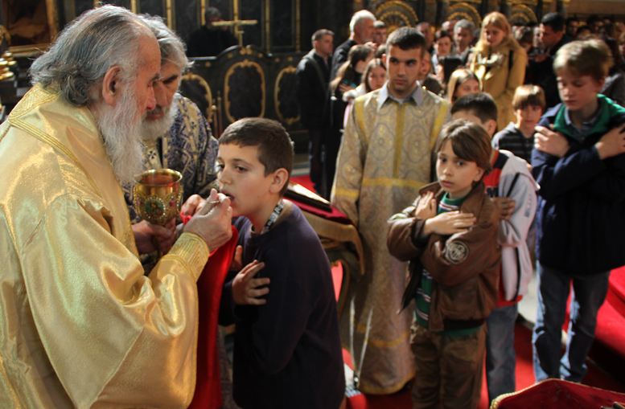
En ella hallamos el recurso de los santos misterios.
En ella hallamos el sentido de las santas buenas obras.
Nuestro Señor Jesucristo es inseparable de la Iglesia en este mundo.
El convive con cada miembro de la Iglesia por todos los siglos.
El pone Su entero ser para nosotros en la Iglesia, y constantemente se dá por completo a nosotros, para que podamos vivir en este mundo así como El vivió.
(San Justino Popovich. Explicación de 1 Juan, 4:9, 17)

Slide 34
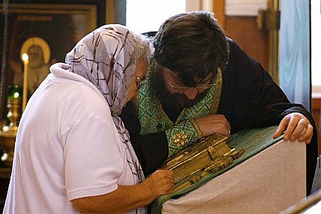
El Padre Espiritual
73. Considera que el Espíritu Santo vive en el padre espiritual, y que El te dirá lo que debes hacer. Pero si piensas que el padre espiritual vive descuidadamente, y que el Espíritu Santo no puede vivir en él, sufrirás grandemente por tal pensamiento, y el Señor te humillará, y caerás irremediablemente en el error.
(San Silvano el Athonita. Escritos. II.1)

Slide 35
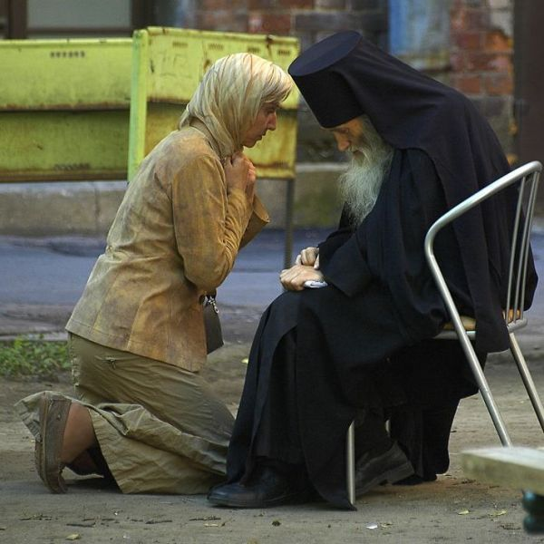
Si un hombre no dice todo a su padre espiritual, entonces su camino es retorcido y no conduce al Reino de los Cielos.
Mas el camino de uno que le dice todo, lleva directamente al Reino de los Cielos.
(San Silvano el Athonita. Escritos. XIII.9)

Slide 36
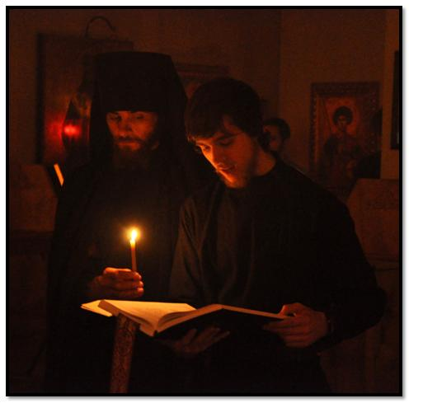
Cuéntale todo a tu padre espiritual, y el Señor tendrá piedad de ti y evitarás el error.
Pero si crees que sabes más de la vida espiritual que tu padre espiritual, y dejas de decirle todo acerca de ti mismo en la confesión, entonces inmediatamente caerás en alguna clase de error, para que puedas ser corregido.
(San Silvano el Athonita. Escritos. XVII.13)

Slide 37
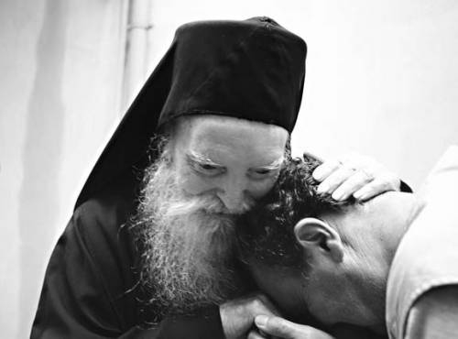
El Espíritu Santo actúa místicamente a través del padre espiritual, y luego cuando te despides de tu padre espiritual, el alma siente su renovación.
Pero si te vas de tu padre espiritual en un estado de confusión, eso significa que no has confesado puramente y no le perdonaste sinceramente a tu hermano todos sus pecados.
(San Silvano el Athonita. Escritos. XIII.11)

Slide 38
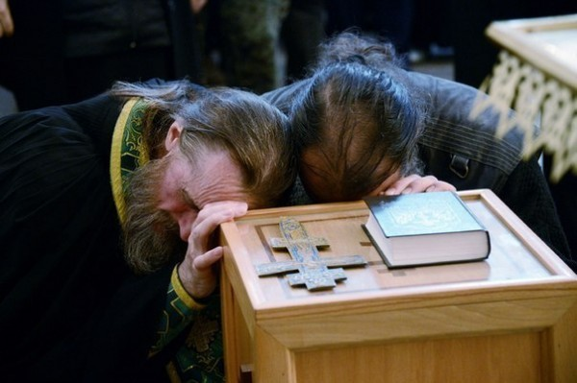
El Señor nos ama tanto, que El sufrió por nosotros en la Cruz, y Su sufrimiento fue tan grande que no podemos comprenderlo.
Del mismo modo, nuestros pastores espirituales sufren por nosotros, aunque con frecuencia no vemos su sufrimiento.
Entre más grande es el amor del pastor, mayor es su sufrimiento; y nosotros, el rebaño, deberíamos entender esto, y amar y honrar a nuestros pastores.
(San Silvano el Athonita. Escritos. XIII.2)

Slide 39
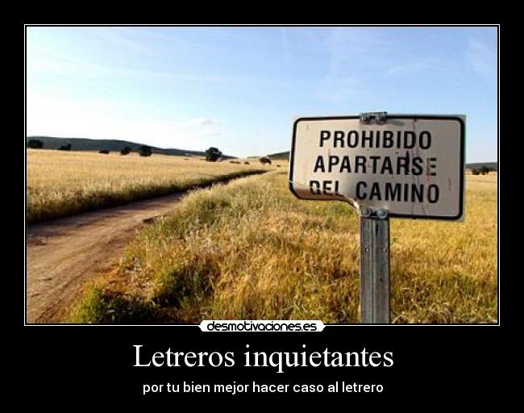
El padre espiritual solamente indica el camino, como un letrero, pero nosotros tenemos que recorrerlo por nosotros mismos.
Si el padre espiritual indica el camino, y el discípulo no se mueve por si mismo, entonces no llegará a ninguna parte y se pudrirá junto al letrero.
(San Nikon de Optina)

